Slide 1
Лекция 7
Введение в нейронные сети

Slide 2
План лекции
Немного истории
Модель нейрона
Полносвязная нейронная сеть
Обучение нейронных сетей
Стохастический градиентный спуск
Алгоритм Back-Propagation
Фреймворки Deep Learning

Slide 3
История нейронных сетей

Slide 4
История развития нейронных сетей
1943. Маккалох, Питс. Модель искусственного нейрона
1957. Персептрон Розенблатта
1960. Теорема Новикова
1986. Руммельхарт, Хинтон, Уильямс.
Алгоритм Back propagation
1982, Хопфилд.
1997, Хохрейтер, Шмидхубер.
Рекуррентные нейронные сети
1998. Лекун. Свёрточные нейронные сети
~2012 Революция глубокого обучения
...

Slide 5
Модель нейрона

Slide 6
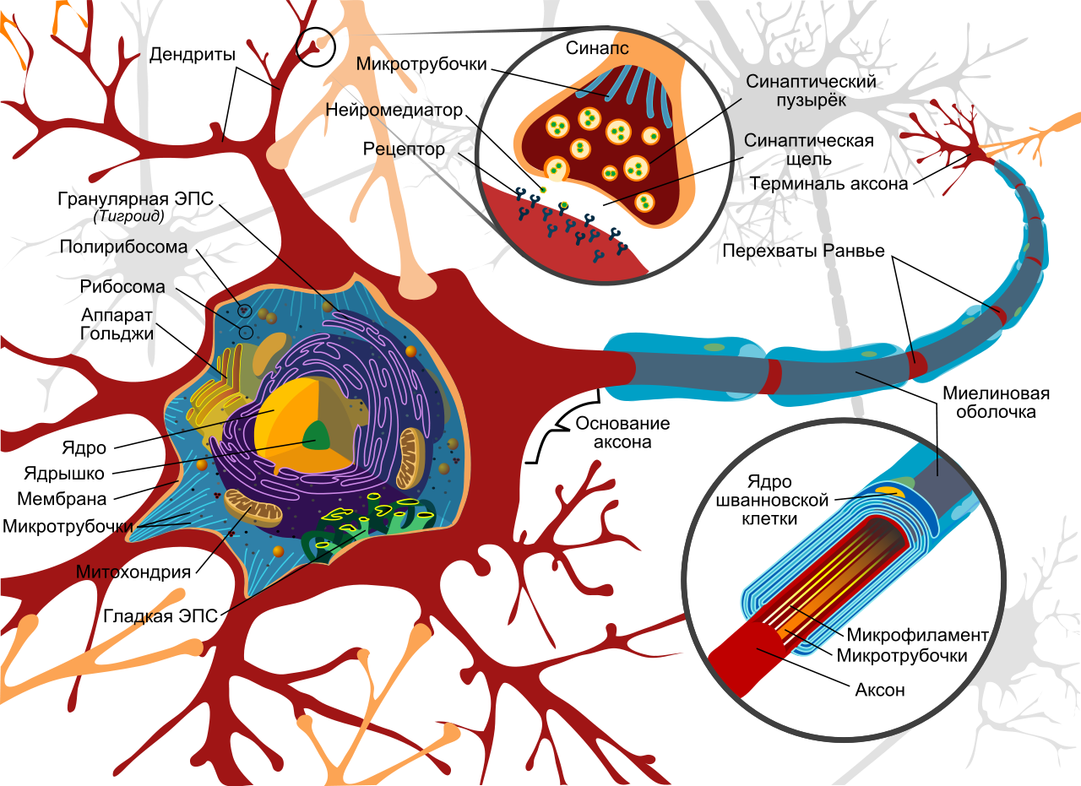
Модель человеческого нейрона
Внутри мозга информация передаётся по связям между нейронами химическим веществом — нейротрансмиттером
Нейротрансмиттер поступает в тело нейрона по специальным отросткам — дендритам
При накоплении определённого количества нейротрансмиттера нейрон “пробивает” и вещество передаётся по аксону другим нейронам
Notes:
*** Картинка из википедии: https://ru.wikipedia.org/wiki/%D0%9D%D0%B5%D0%B9%D1%80%D0%BE%D0%BD#/media/%D0%A4%D0%B0%D0%B9%D0%BB:Complete_neuron_cell_diagram_ru.svg***
Вернёмся на секунду к нашему вопросу об искусственном интеллекте как модели интеллекта человека.
Если мы хотим получить искусственный интеллект, то один из способов это сделать — смоделировать деятельность мозга человека компьютерной программой. Давайте же построим математическую модель нейрона — примитивного элемента нашего с вами мозга.
Внутри нашего мозга между нейронами постоянно происходит передача специального вещества, называемого нейротрансмиттером. Каждый нейрон отвечает за определённое “событие”, происходящее в мозгу человека. Например, нейрон может активироваться тогда, когда человек видит перед собой кошку. Таким образом, нейроны — это информационные блоки нашего мозга.
Нейрон связывается с другими нейронами с помощью специальных отростков, которые называются аксонами и дендритами. Через дендриты в тело нейрона поступает химический сигнал от других нейронов, который способен накапливаться в теле нейрона. При накоплении достаточно большого заряда внутри тела нейрон “пробивается”: происходит выброс химического вещества по длинному отростку — аксону. Аксон же в свою очередь связан с другими дендритами, по которым сигнал передаётся к последующим нейронам.
Давайте теперь используем эту информацию для построения модели нейрона.

Slide 7
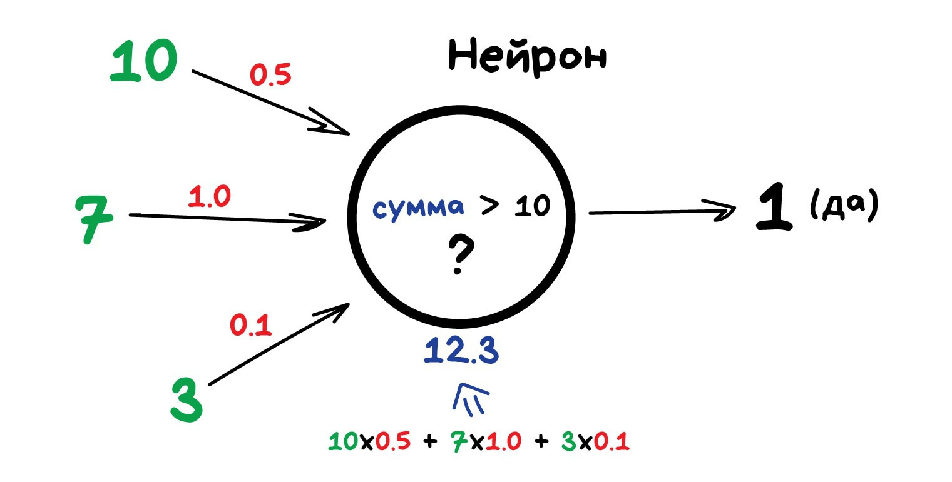
Модель человеческого нейрона
Внутри нейронной сети информация передаётся в виде чисел
Каждый нейрон имеет несколько взвешенных рёбер-входов. Сигнал от каждого из входных нейронов домножается на вес ребра. Сигналы от входных нейронов складываются. При накоплении определённого значения происходит “пробой”
В случае пробоя сигнал передаётся другим нейронам
Notes:
***картинка: vas3k.ru***
Будем описывать информацию внутри искусственной нейронной сети числами. В нейронах будут скапливаться числа, соответствующие количеству нейротрансмиттера в данном нейроне. Каждый нейрон нашей искусственной нейронной сети будет иметь несколько рёбер-входов от других нейронов. Рёбра нейрона будут взвешенными: каждое ребро имеет разную “проводимость химического сигнала”. Чтобы вычислить значение внутри нейрона, необходимо просуммировать с указанными весами выходные значения входных нейронов. Например, в данном случае нейрон имеет три входа с проводимостью одна вторая, один и одна десятая. Эти числа являются параметрами нейрона. Также у нейрона есть ещё один параметр — пороговое значение пробоя. При превышении этого порогового значения нейрон пробивает и сигнал переходит по выходному ребру к другим нейронам. В данном случае порог пробоя равен 10.
Далее, пусть сигналы входных нейронов равны соответственно 10, 7, 3 (как на картинке) Чтобы получить накопленное значение, мы вычисляем 10 * (одну вторую) плюс 7 на один плюс три на одну десятую. Выходит двенадцать целых три десятых. Это число превосходит 10, поэтому нейрон пробивается и информация уходит к другим нейронам.
Так будет выглядеть любой нейрон нашей нейронной сети. Давайте теперь посмотрим на нейронную сеть целиком.

Slide 8
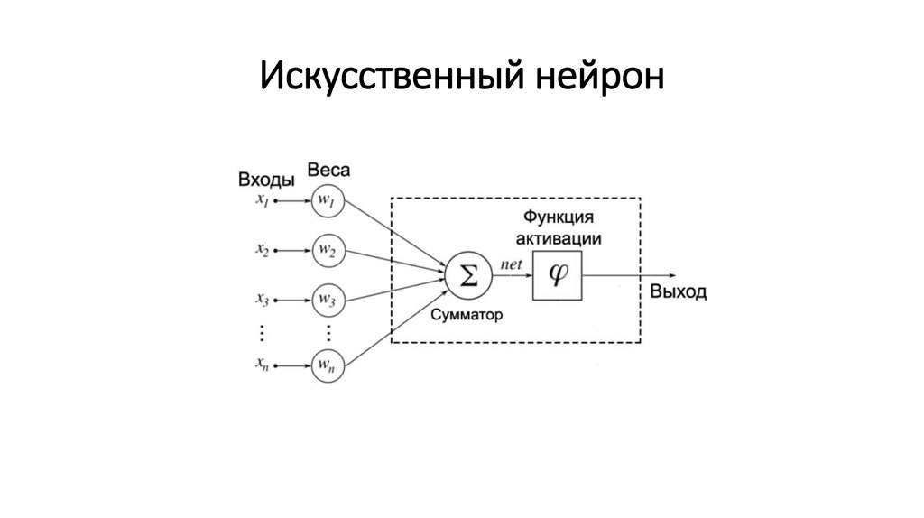
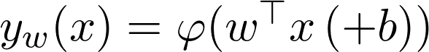
Модель нейрона
Нейрон определяет функцию

Slide 9
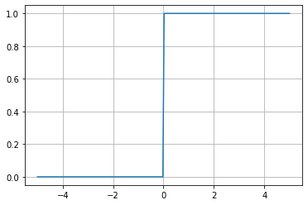
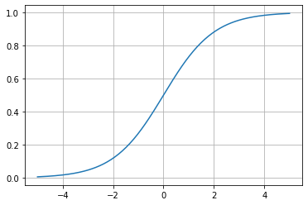
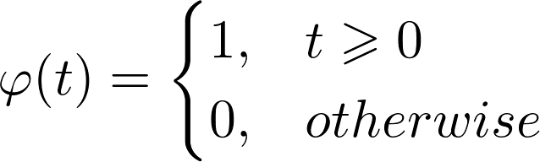
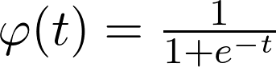
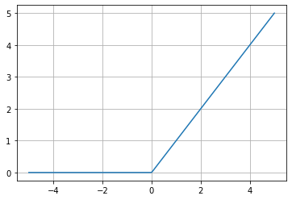
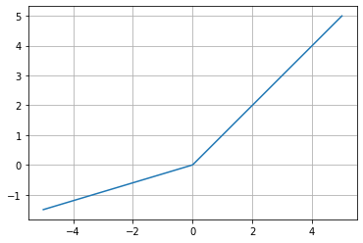
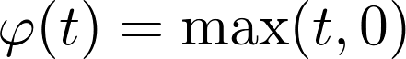
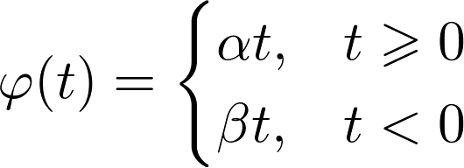
Функции активации

Slide 10
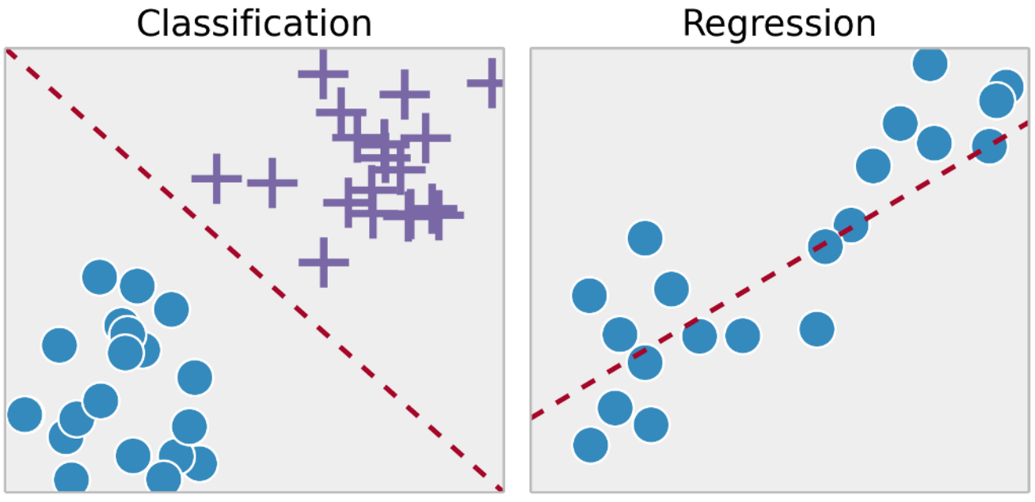
Линейные алгоритмы
y(x) = sign(<w, x>)
y(x) = <w, x>

Slide 11
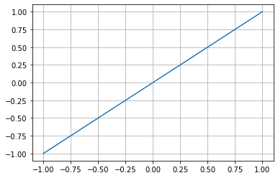
Линейные алгоритмы
y(x) = sign(<w, x>)
y(x) = <w, x>

Slide 12
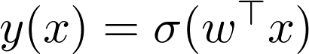
Как изобразить логистическую регрессию?
Как обучать?

Slide 13
Полносвязная нейронная сеть

Slide 14
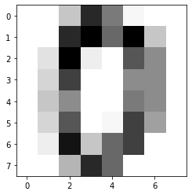
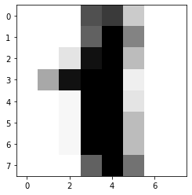
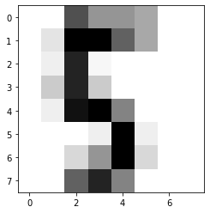
Задача распознавания рукописных цифр
Дано: чёрно-белое изображение 8x8
Определить: какая из цифр нарисована
Имеется: обучающая выборка размеченных изображений
Notes:
***Картинки из публичного датасета, авторским правом не защищены***
Искусственные нейронные сети были известны достаточно давно, но в компьютерном зрении были впервые успешно применены для задачи распознавания рукописных цифр в 1998 году Яном ЛеКуном. Постановка его задачи была такой. На вход компьютеру подавались чёрно-белые изображения цифр размера 8x8. Требовалось определить, что за цифра изображена на картинке. В распоряжении исследователя имелась обучающая выборка — набор размеченных примеров изображений, то есть изображений, для которых известны ответы. Требовалось построить алгоритм, который научился бы определять, к какому из десяти классов относится данное изображение.
Если рассуждать в терминах машинного обучения, то речь идёт о задаче классификации. Давайте вместе вспомним, что это такое.

Slide 15
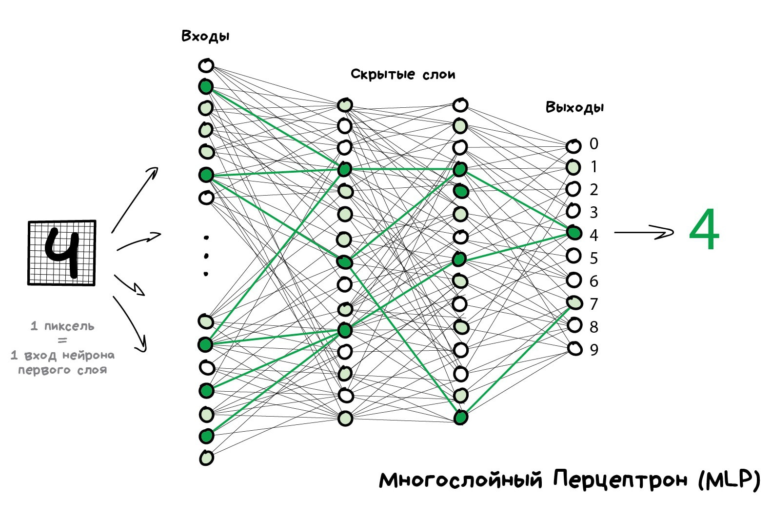
Многослойный перцептрон
Многослойный перцептрон — простейшая архитектура нейронной сети, каждый слой нейронов связан со всем нейронами с предыдущего слоя
Десять выходных нейронов соответствуют классам изображений
Notes:
***картинка: vas3k.ru***
Перед вами пример простейшей нейронной сети — многослойного перцептрона. Мы решаем задачу классификации рукописных символов на десять классов. Признаками каждого изображения является таблица 8x8 с числовыми значениями яркости пикселей — всего 64 целых числа в промежутке от 0 до 255.
Наша замечательная сетка будет состоять из четырёх слоёв: входного слоя, нейроны которого получают на вход признаки картинки (всего 64 нейрона), двух скрытых слоёв, в каждом из которых по 100 нейронов, и выходного слоя, нейроны которого соответствуют классам от 0 до 9. Все нейроны соседних слоёв будут связаны рёбрами.
Входные нейроны передают по исходящим из них рёбрам свой входной сигнал. Каждый нейрон скрытых слоёв устроен ровно так, как мы описывали раньше. Ну а в каждом из выходных нейронов собирается некоторый сигнал с предыдущего слоя. Наша нейронная сеть относит объект к тому классу, у которого соответствующий нейрон будет иметь наибольшую величину сигнала.
Часто для прикладных задач бывает нужно не просто угадать класс объекта, но и вычислить вероятность, с которой объект попадает в тот или иной класс. Поэтому часто к нейронной сети для задачи классификации добавляют ещё один слой, который преобразует числовые выходы сети в вероятности попадания в классы.

Slide 16
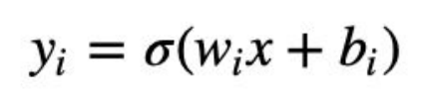
Многослойный перцептрон

Slide 17
Последний слой в задаче классификации
Решаем задачу классификации на 10 классов
Предпоследний слой содержит 10 линейных нейронов — меры принадлежности объекта каждому классу
Пусть — выходы предпоследнего слоя

Slide 18
Последний слой в задаче классификации
Решаем задачу классификации на 10 классов
Предпоследний слой содержит 10 линейных нейронов — меры принадлежности объекта каждому классу
Пусть — выходы предпоследнего слоя
На последнем слое применяется softmax-преобразование:

Slide 19
Последний слой в задаче классификации
Решаем задачу классификации на 10 классов
Предпоследний слой содержит 10 линейных нейронов — меры принадлежности объекта каждому классу
Пусть — выходы предпоследнего слоя
На последнем слое применяется softmax-преобразование:

Slide 20
Последний слой в задаче классификации
Решаем задачу классификации на 10 классов
Предпоследний слой содержит 10 линейных нейронов — меры принадлежности объекта каждому классу
Пусть — выходы предпоследнего слоя
На последнем слое применяется softmax-преобразование:

Slide 21
Обучение нейронных сетей

Slide 22
Оптимизация функции потерь
Пусть (x, y) — элемент обучающей выборки, — параметры нейросети

Slide 23
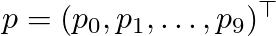
Оптимизация функции потерь
Пусть (x, y) — элемент обучающей выборки, — параметры нейросети
На последнем слое нейронной сети — вероятности классов

Slide 24

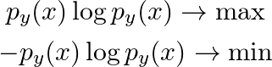

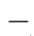
Оптимизация функции потерь
Пусть (x, y) — элемент обучающей выборки, — параметры нейросети
На последнем слое нейронной сети — вероятности классов
Как и в случае логистической регрессии, оптимизируем logloss(y, p):

Slide 25
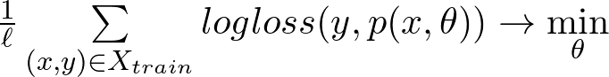
Оптимизация функции потерь
Пусть (x, y) — элемент обучающей выборки, — параметры нейросети
На последнем слое нейронной сети — вероятности классов
Как и в случае логистической регрессии, оптимизируем logloss(y, p):
Итоговая задача оптимизации:

Slide 26
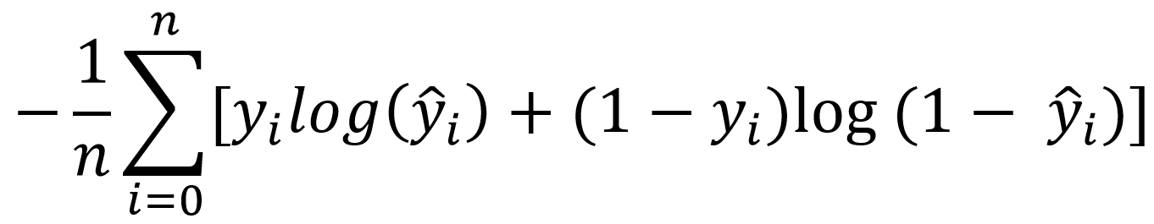
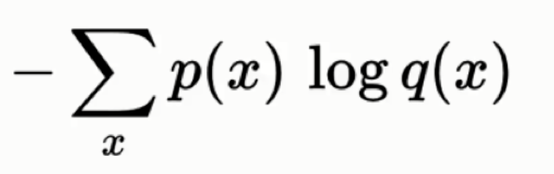
Оптимизация функции потерь
Для бинарной классификации:
logloss =
Для многоклассовой классификации:
cross-entropy =

Slide 27
Оптимизация в общем случае
Можно оптимизировать и другие функции потерь. Например, MSE в случае задачи регрессии

Slide 28
Стохастический градиентный спуск
Выбираем пример из обучающей выборки
Вычисляем производную функции потерь по всем весам нейросети
Обновляем веса в направлении антиградиента

Slide 29
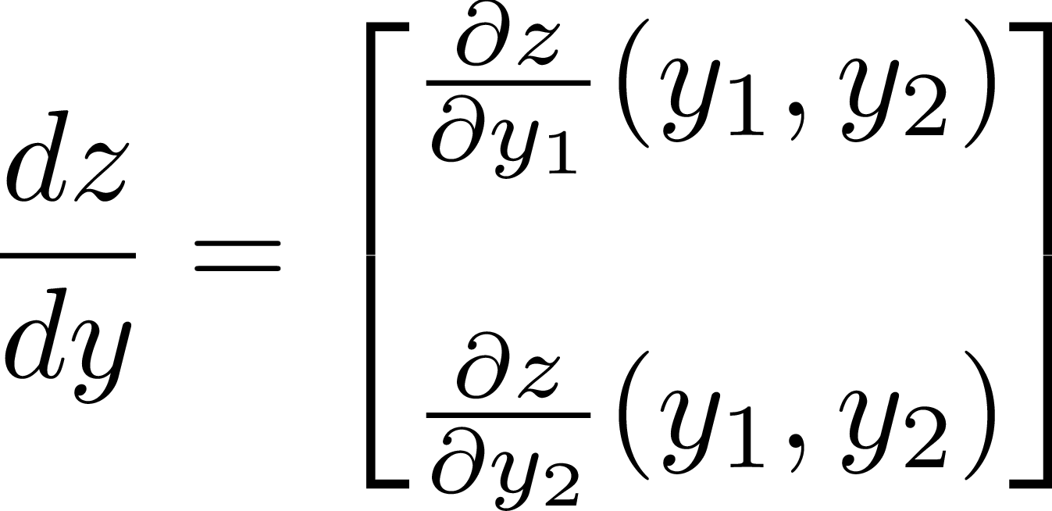
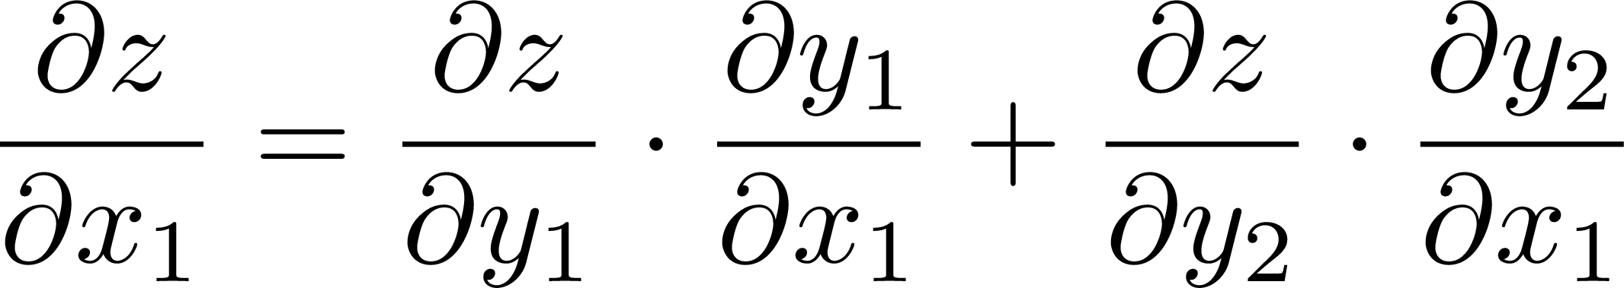
Напоминание: правило дифференцирования
x₁
y₁
f
g
z
x₂
y₂
слайд В. Лемпицкого

Slide 30
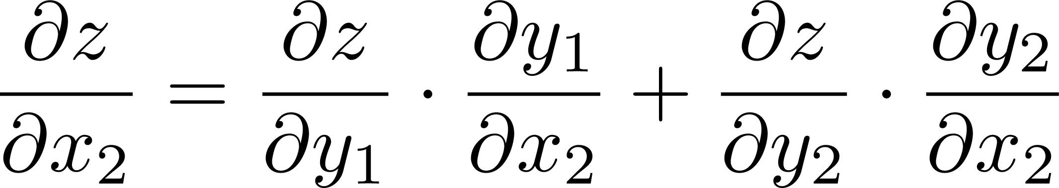
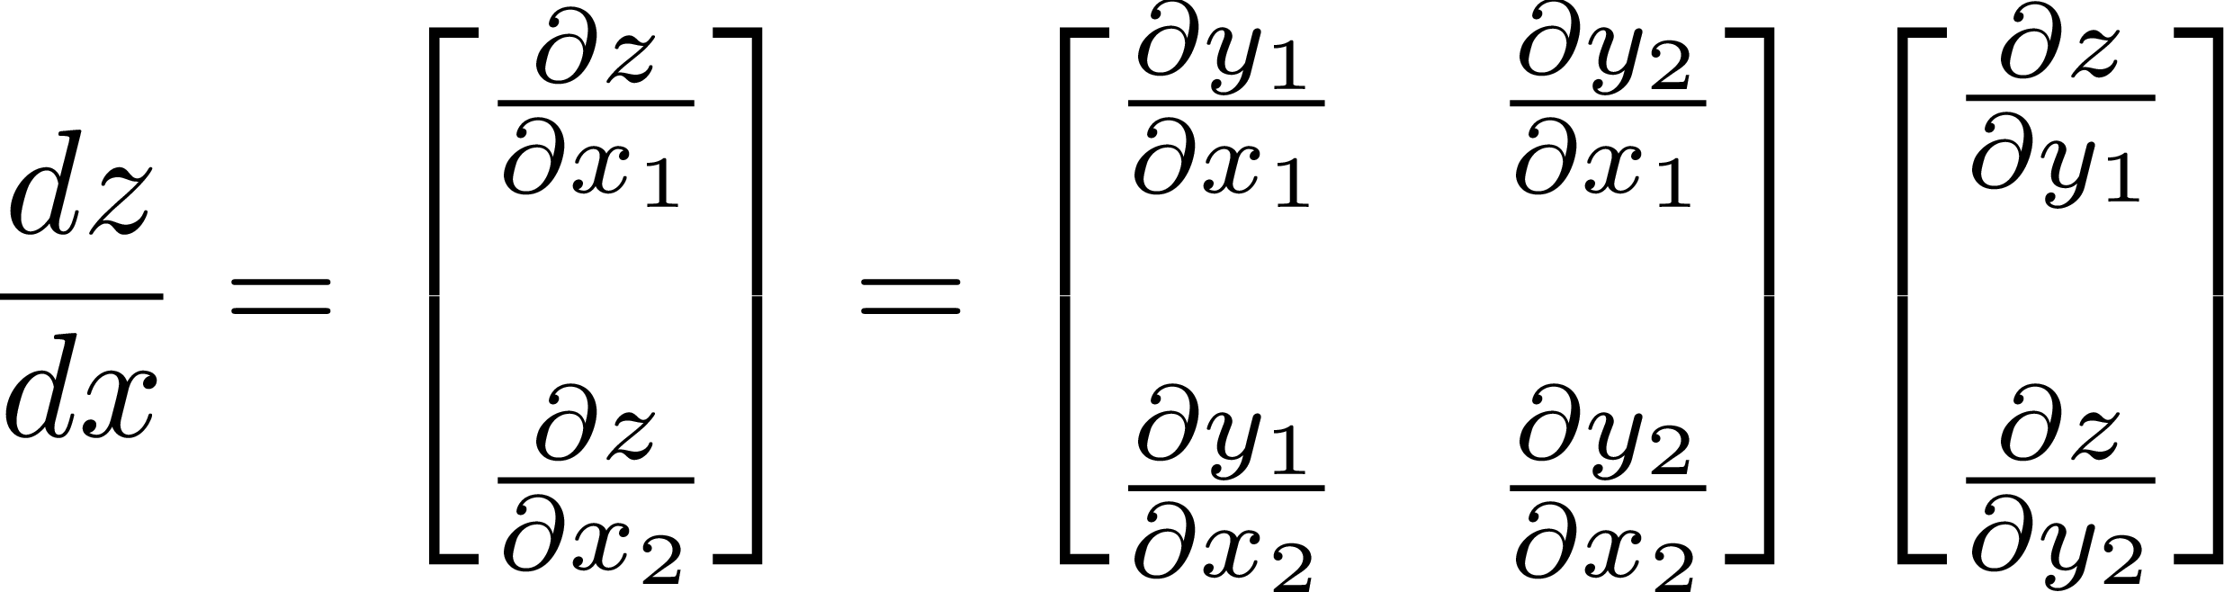
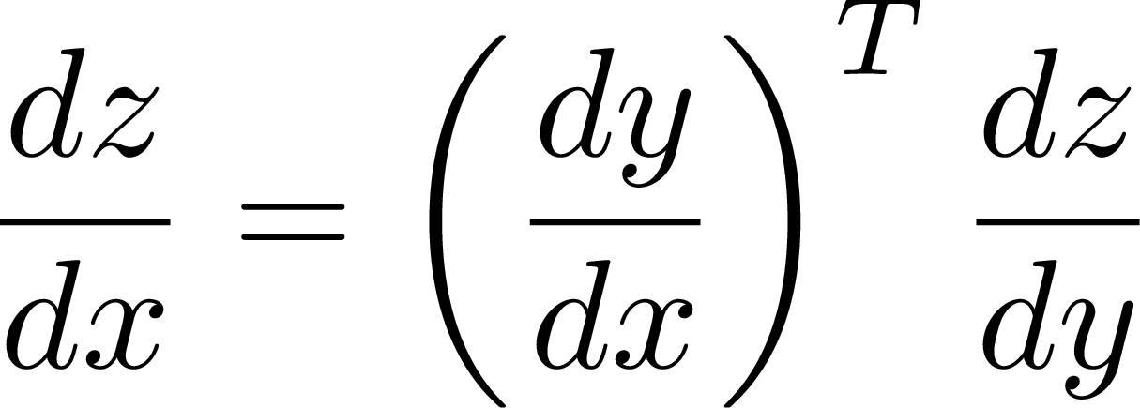
Напоминание: правило дифференцирования
x₁
y₁
f
g
z
x₂
y₂
слайд В. Лемпицкого

Slide 31
Вычисление глубоких производных
z
f₁(;w₁)
f₂(;w₂)
f₃(;w₃)
f₄(;w₄)
x⁰
x¹
x²
x³
слайд В. Лемпицкого

Slide 32
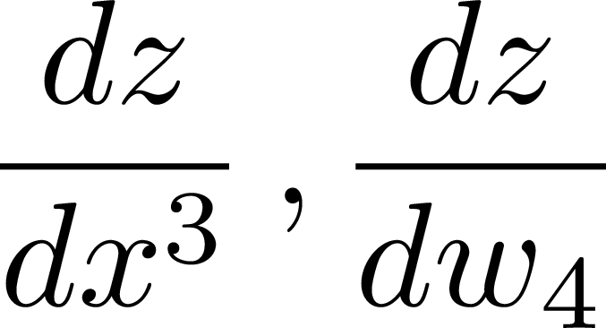
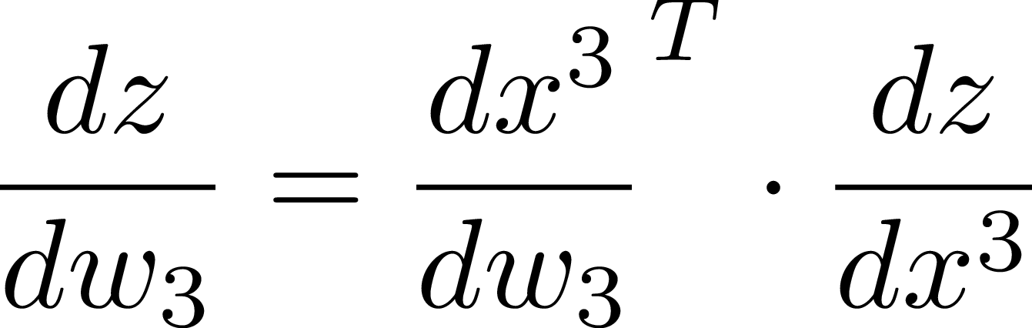
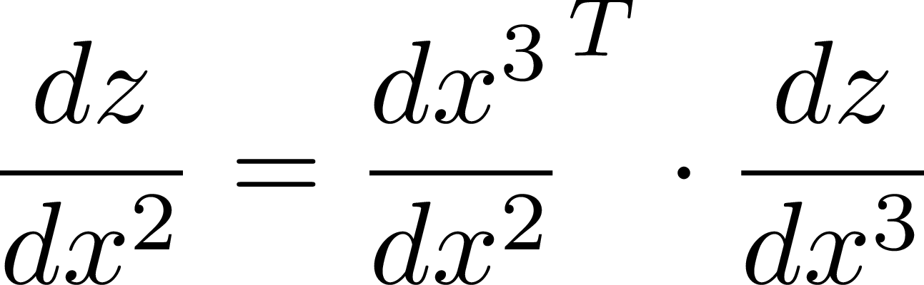
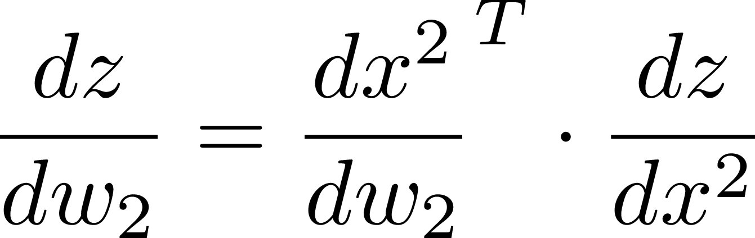
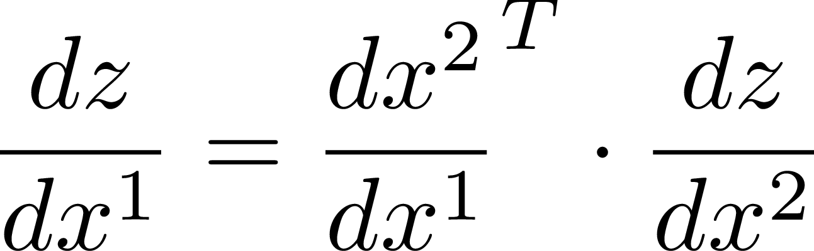
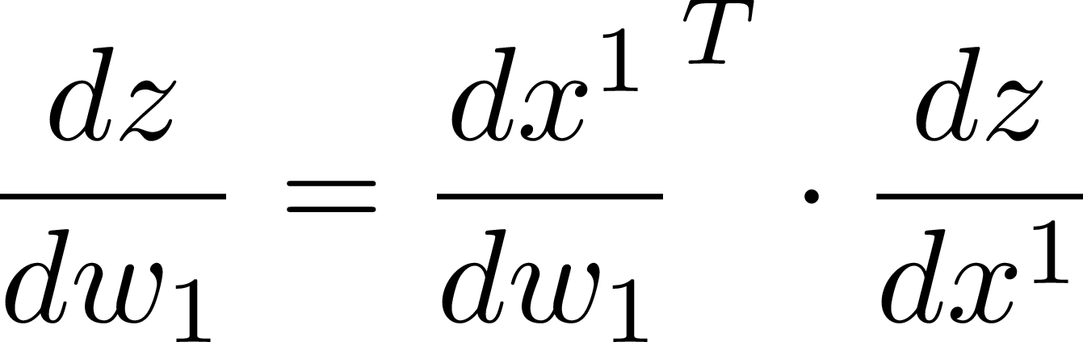
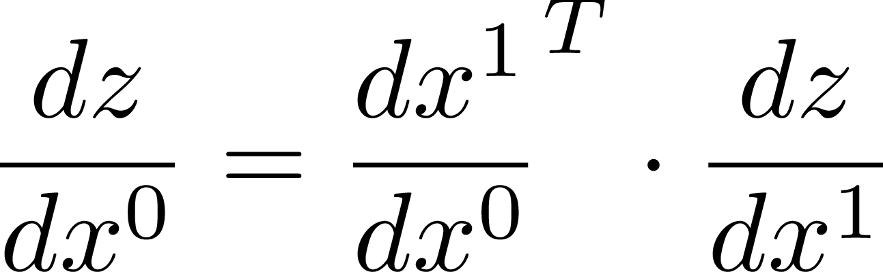
Вычисление глубоких производных
можно вычислить
z
f₁(;w₁)
f₂(;w₂)
f₃(;w₃)
f₄(;w₄)
x⁰
x¹
x²
x³
слайд В. Лемпицкого

Slide 33
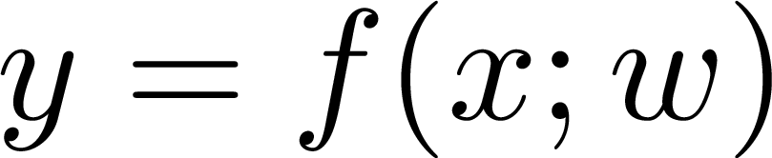
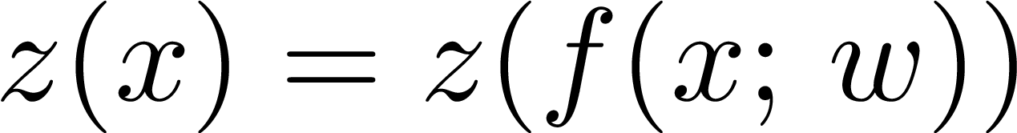
Слой нейронной сети
Чтобы определить слой, необходимо задать:
forward performance:
backward performance: В случае, если слой реализует простую функцию, то для backward пользуемся правилом

Slide 34
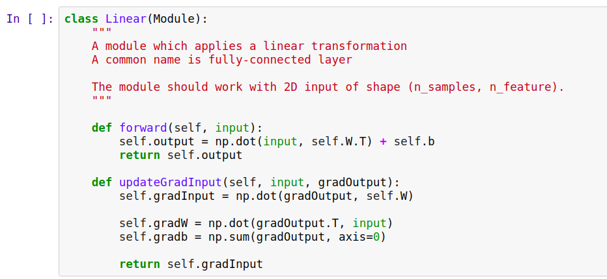
Пример: полносвязный (линейный) слой

Slide 35
Фреймворки Deep Learning

Slide 36




Фреймворки Deep Learning

Slide 37

Фреймворки Deep Learning

Slide 38
The End

